Slide 1
ICONDA数据库使用指南
长安大学
2019年5月
李宁
销售工程师
培训经理

Slide 2

威科集团(Wolters Kluwer)概览
1836年起源于荷兰
全球领先的专业信息服务和出版公司
业务板块：财税与会计、法律与法规、金融与合规服务、医疗卫生及医药解决方案
在欧洲、北美、亚太和拉美地区的35个国家和地区运营；产品销往140多个国家和地区
全球19,300名员工；总部位于荷兰莱茵河畔阿尔芬
阿姆斯特丹泛欧证券交易所上市（WKL），也属于荷兰 AEX 指数和欧洲100指数成份股
更多信息请浏览 www.wolterskluwer.com

Slide 3
ICONDA文摘数据库
包含了超过90万条的文献信息，涵盖20多个国家的工程、建筑、机械方面的所有内容。
其核心主题有：建筑设计和计划，工业、商业和住宅建筑建设，结构设计，区域性和市政计划，工程编制，财政和管理，土壤力学和地理技艺，维护、重建和保养方法，建筑设备和方法，以及计算机协助设计（CAD）等。
除包含期刊外，还包括国际书籍、研究报告、学会记录、商务报告和非传统专著等多种类型的文献。
年份涵盖：1976至今
每年新增：20,000条以上
主题：建筑学 土木工程学 建筑物

Slide 4
专业文摘库的优势
专业索引专家和学科专家合作，对文献进行深度揭示，提供主题词、physical description，全文链接等。
单击此处添加标题
内容全部是经过专家审核挑选的专业文献，例如同行评议的期刊，专业图书、会议论文等。
专业内容
涵盖范围
内容揭示
检索多样
几乎涵盖全球建筑学领域所有的出版社、学协会等出版团体。
检索方式多样，基本检索、高级检索、检索工具、字段检索等。

Slide 5
登录方式
http://ovidsp.ovid.com/ovidweb.cgi?T=JS&NEWS=n&CSC=Y&PAGE=main&D=icon

Slide 6


使用技巧

Slide 7
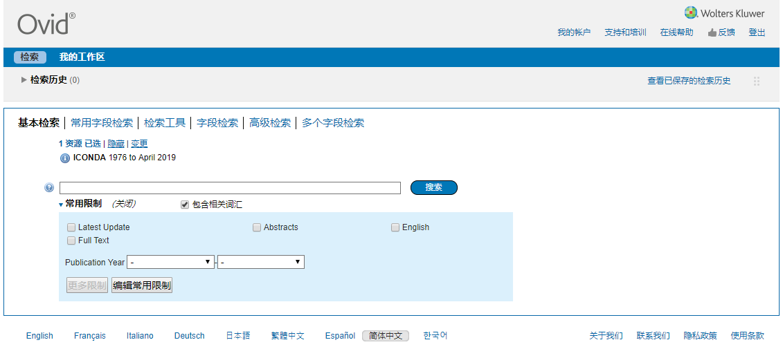
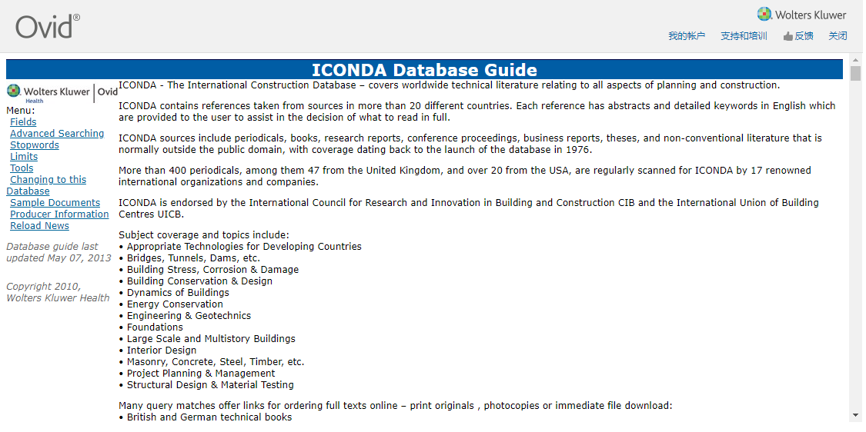
Ovid 的检索页面，将多种检索模式、限制条件、检索历史，以及结果管理工具整合在一个界面

Slide 8
根据研究的特点，选择合适的检索模式
基本检索可用于初步查找某个科研课题或问题，最快速获取最新的文献信息；
利用高级检索进行更加全面和精准的查找所有符合条件的结果；
检索工具主要应用于数据库的主题词表；
多字段检索组合多个字段检索和主题检索；
常用字段检索通过常用引文字段定位某篇或某几篇文献
字段检索浏览或检索单个、多个或所有字段，更加精准的限定检索部位
以检索planning and design of economic development zone为例

Slide 9
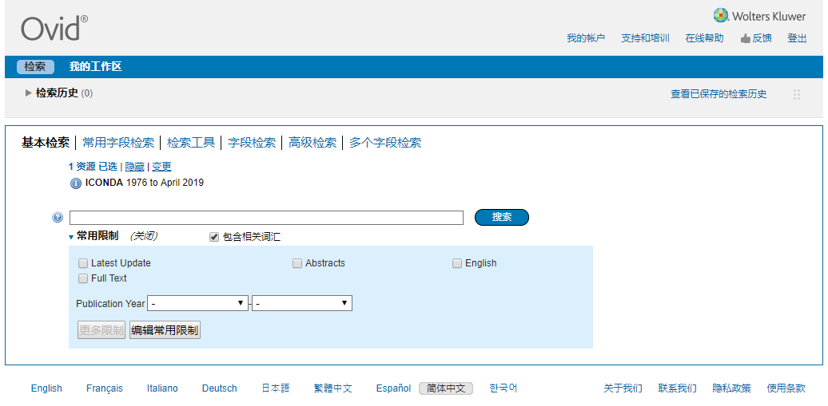
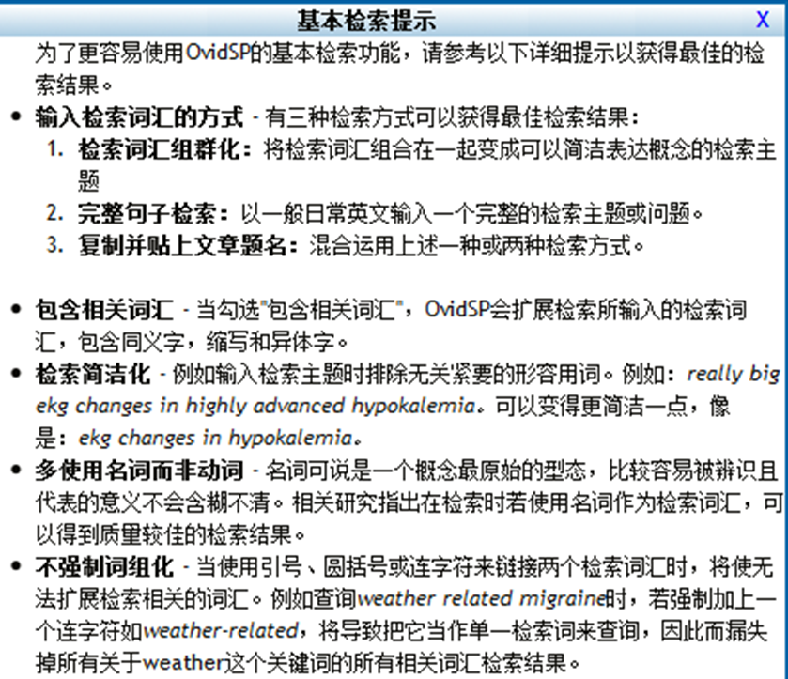
基本检索
基本检索是自然语言检索，输入一个完整的检索问题或话题，找到最近几年发表的相关文献。
Planning and design of economic development zone

Slide 10
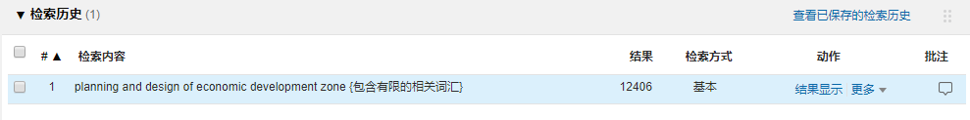
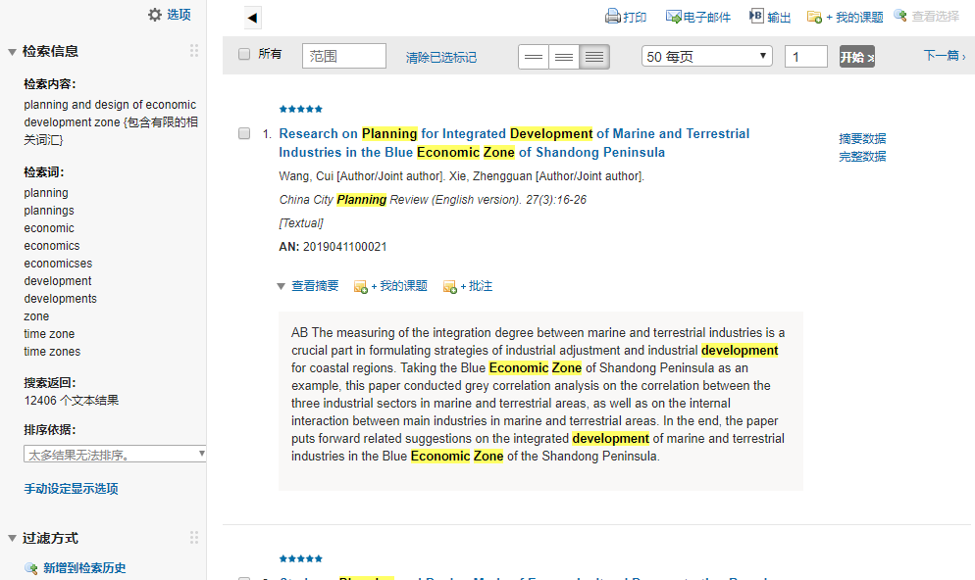

Slide 11
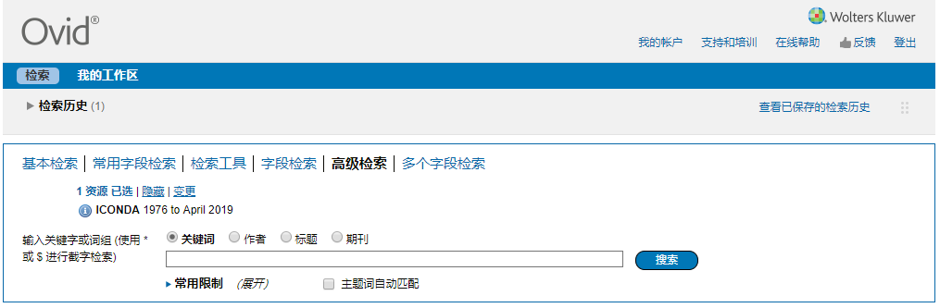
高级检索—关键词检索
Stress analysis
要求输入单词或词组；
对输入检索词进行精确匹配，不进行同义词或单复数等相关词汇的自动匹配；
利用截词符：$或* 替代0-n个字符；#替代1个字符；?替代0或1个字符
Notes:
使用高级检索中的关键词检索对细化后的概念词进行检索，利用截词符进行单复数、衍生词等的检索，勾选“主题词自动匹配”选项，应用MEDLINE数据库中的MESH主题词表更加全面和准确的获取文献结果。

Slide 12
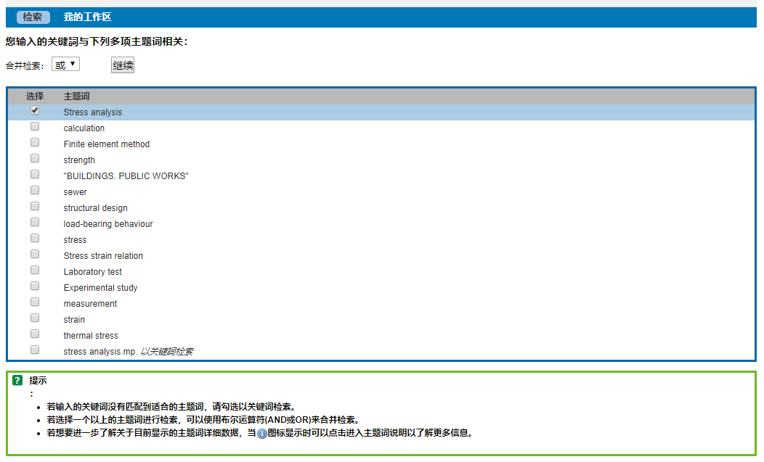
主题词组合检索
Notes:
勾选主题词前的选择框，选择一个或多个主题词，如果选择多个主题词，可以进行布尔组合检索。根据此次检索主题，我们只选择heart failure。您还可以选择是进行精准检索还是扩展检索。精准检索是按照已勾选的单个或多个主题词进行准确的匹配检索；扩展检索在检索已勾选主题词的同时，还将检索该主题词包含的所有狭义词。此次选择精准检索。点击继续，进入下一步。

Slide 13
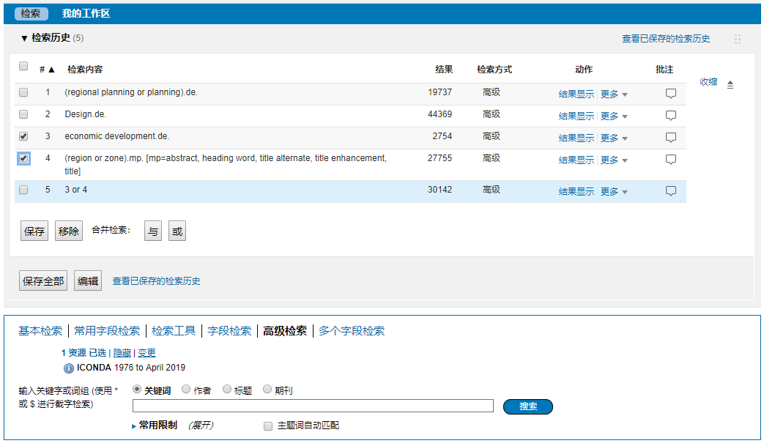
组合检索
1 AND 2 AND 5
region OR zone
运用截词符等技巧，在高级检索构建复杂的检索式：
analys* OR stress OR expressure

Slide 14
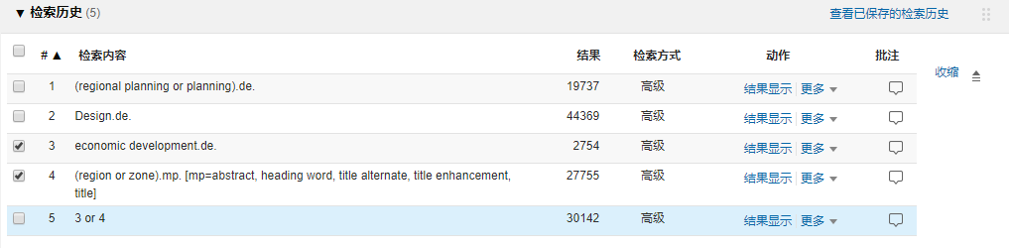
高级检索步骤化检索，更全面准确查找文献
检索主题：planning and design of economic development zone
用概念词细化检索主题，例如:plan, design, economic development, zone, region,等
检索词是否可以应用主题词；
步骤化检索，如下图所示；

Slide 15
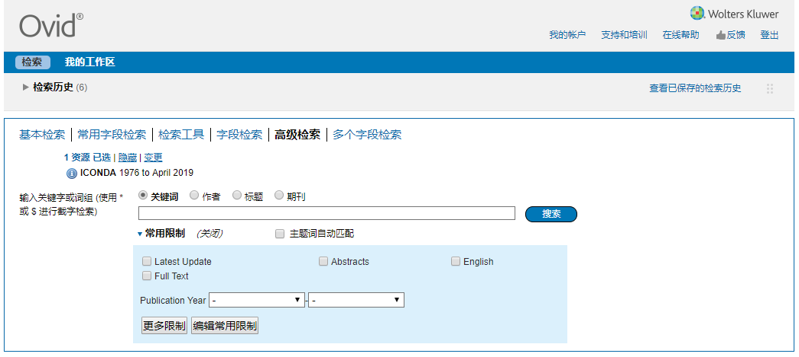
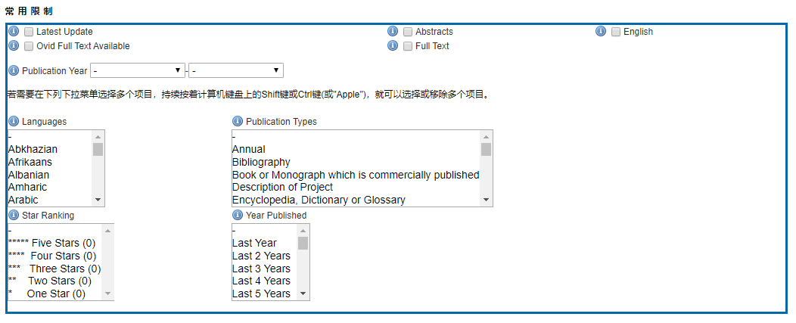
限制条件 Limits

Slide 16
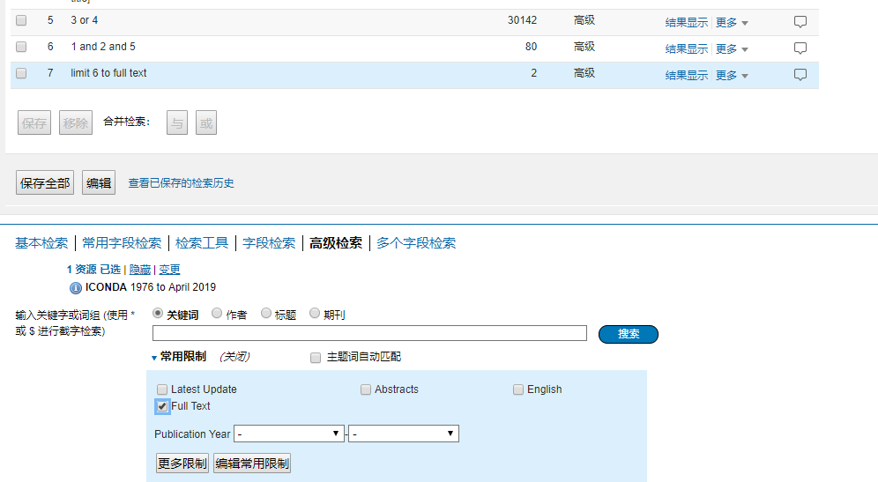
通过限制条件（Limits）筛选全文

Slide 17
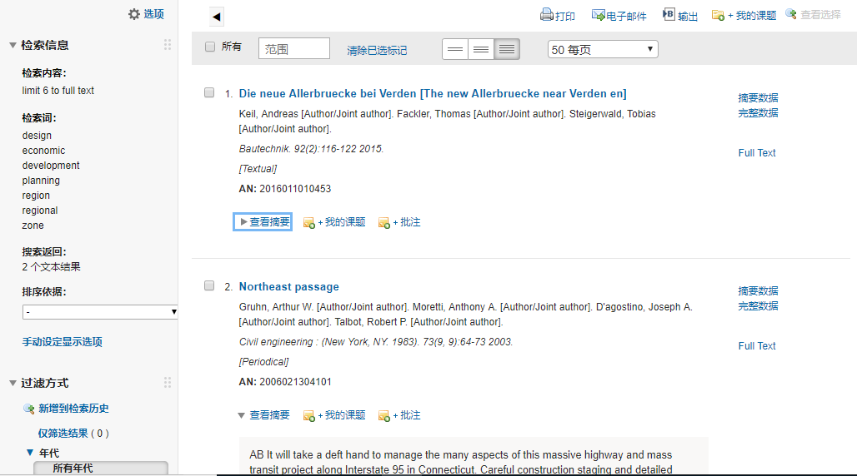

Slide 18
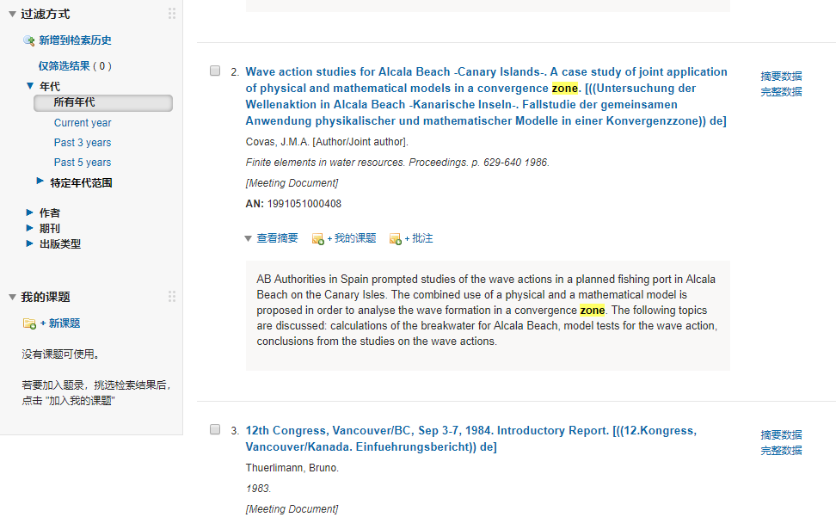
过滤功能

Slide 19
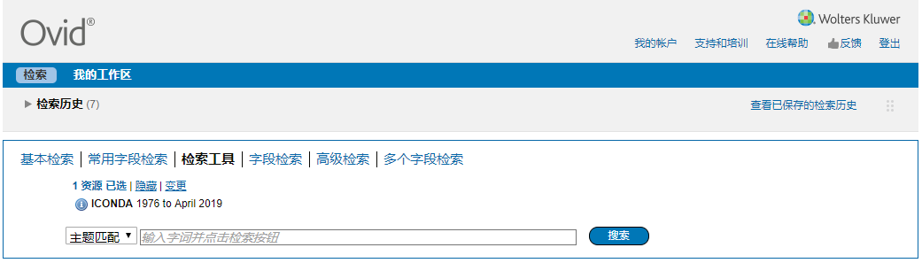
检索工具
主题匹配(Map Term)；自动进行主题词匹配；

Slide 20
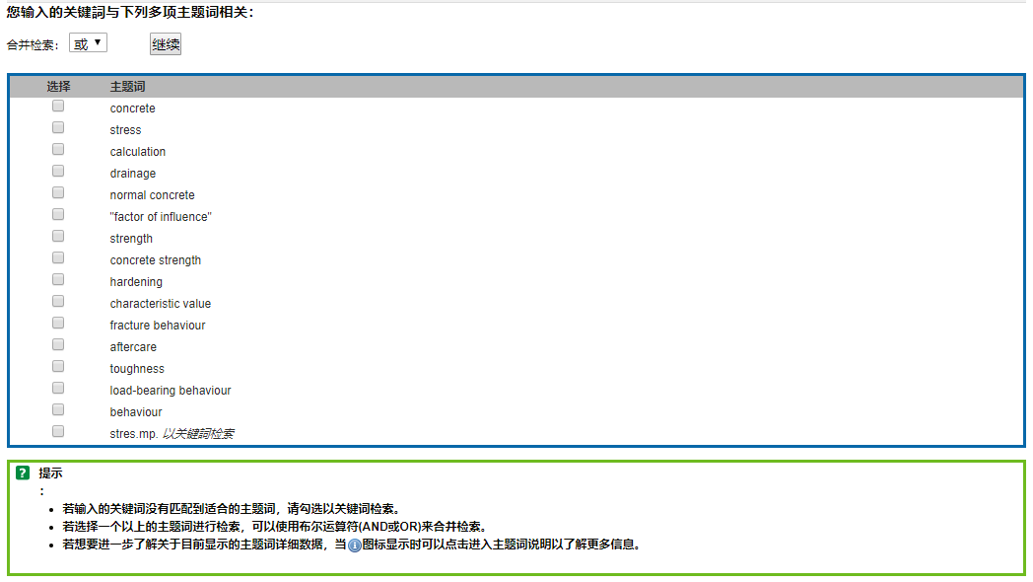
主题匹配

Slide 21
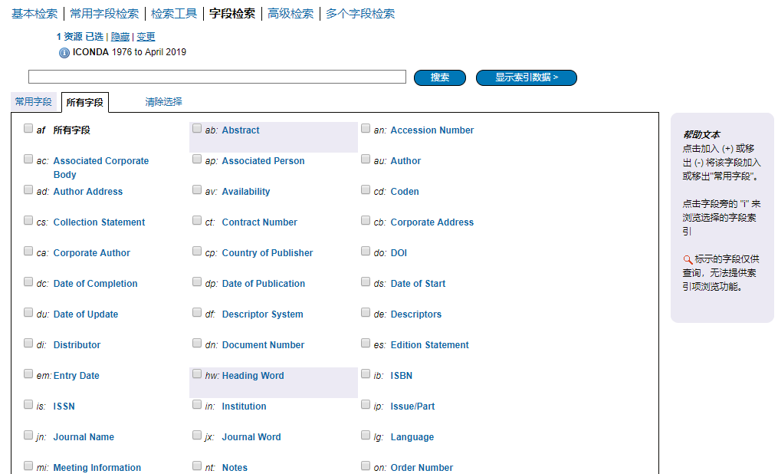
字段检索
Search Fields 可检索或浏览一数据库的一个或多个（或全部）字段，这是最大范围的检索。该检索方法可用于查找新的或罕见的主题，或者查找作者/主题/题目等常用字段以外的其他位置。

Slide 22
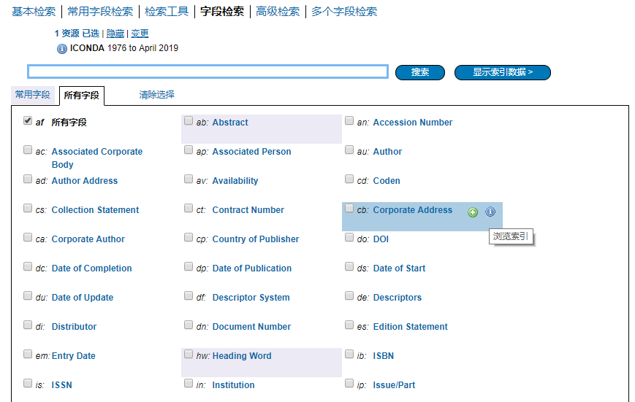
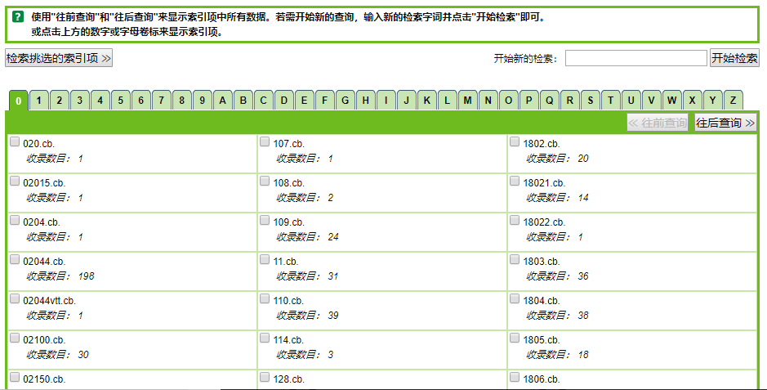

Slide 23
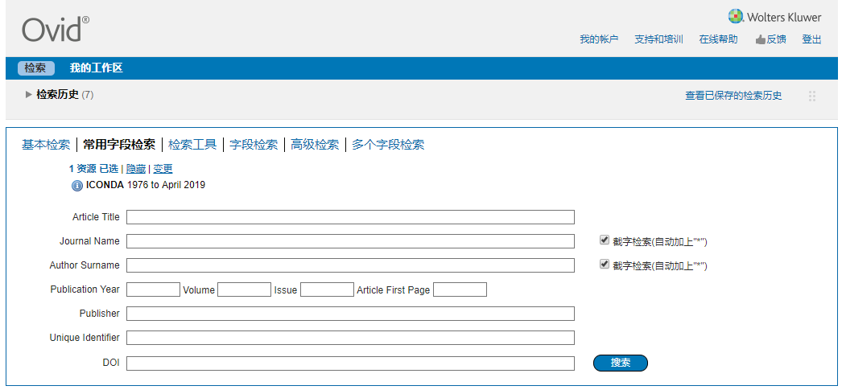
常用字段检索
Find Citation 可一步检索一组字段，如按作者名与文章题名，或按期刊名/卷号/期号/页码组合检索。利用少量的信息通过 Find Citation 来定位某个特定的文献。

Slide 24
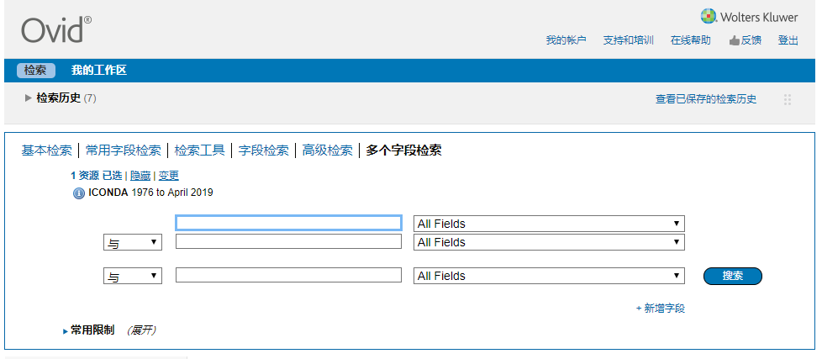
多个字段检索
Multi-field search 可同时进行多个字段、不同检索词的一步检索。

Slide 25
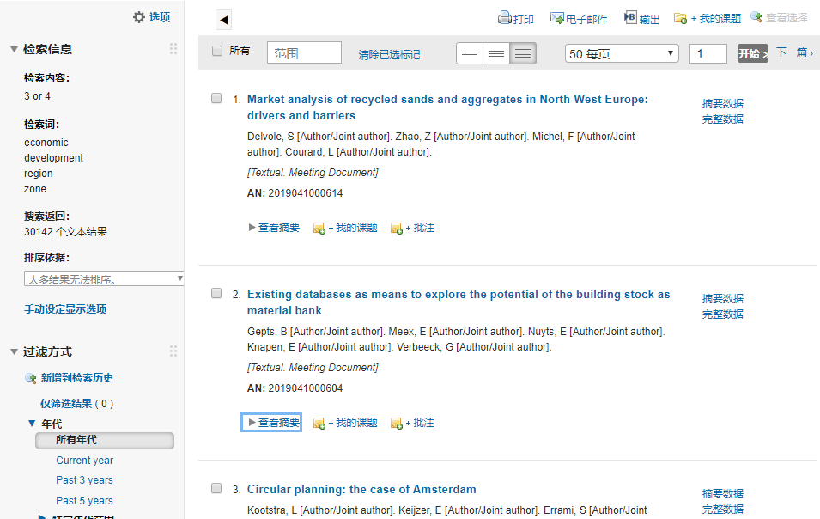
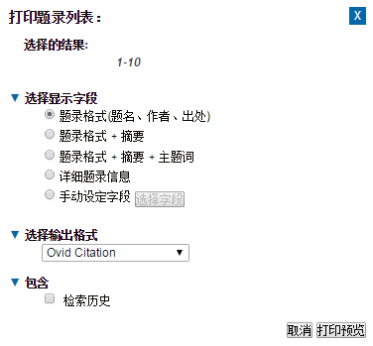
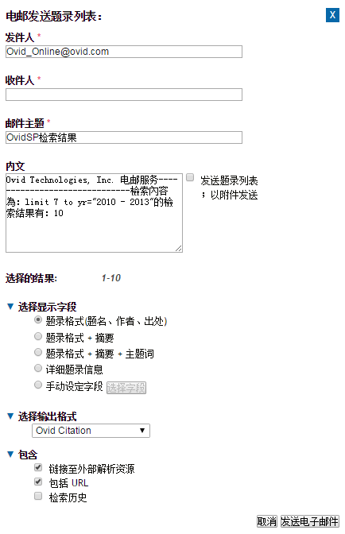
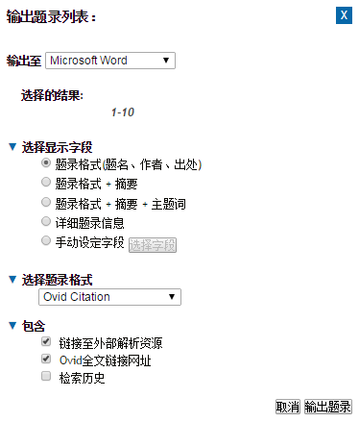
Ovid检索结果输出
Notes:
检索完成后，您可以从Ovid平台输出检索结果。首先勾选您需要的检索结果，可以全选或设定输出范围、也可以单独勾选不同的结果。Ovid平台提供三种题录输出方式，一种是直接打印检索结果，一种是用电子邮件将题录结果发送至收件人的电子邮箱，可以同时输入多个电子邮箱，第三种是输出成文件或输出至其他文献系统，Ovid支持输出成Word、PDF、EXCEL等文件，支持输出到EndNote、RefWork等文献管理系统

Slide 26
个性化功能
——我的工作区

Slide 27
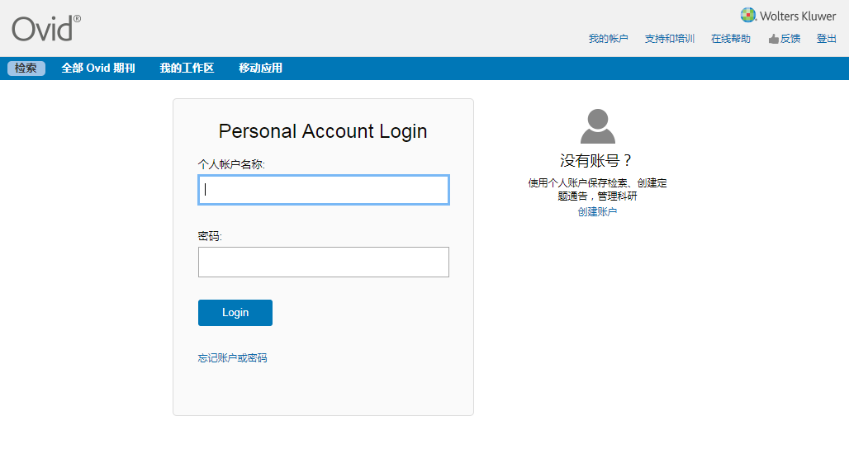
登录个人账号，激活我的工作区
登录Ovid平台后，点击“我的账号”，登录您的个人账号，激活我的工作区
Notes:
请在登录Ovid平台后，点击我的账号，进入个人账户登录页面，输入个人账号和密码，成功登录后，系统显示个人账号名称，激活我的工作区功能。

Slide 28
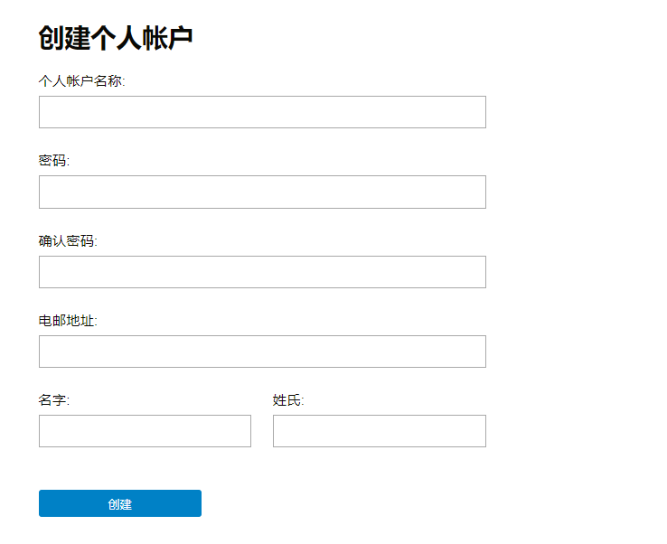
创建新的个人账号
登录Ovid平台后，您可以免费创建并使用自己的个人账号。
Notes:
登录Ovid平台后，您可以免费创建并使用自己的个人账号，我们不收取任何额外的费用。请在我的账户页面，点击“创建新的个人账户”，输入要求的信息后，点击创建，即可获得您的个人账户。标注红星的表示必填选项。

Slide 29
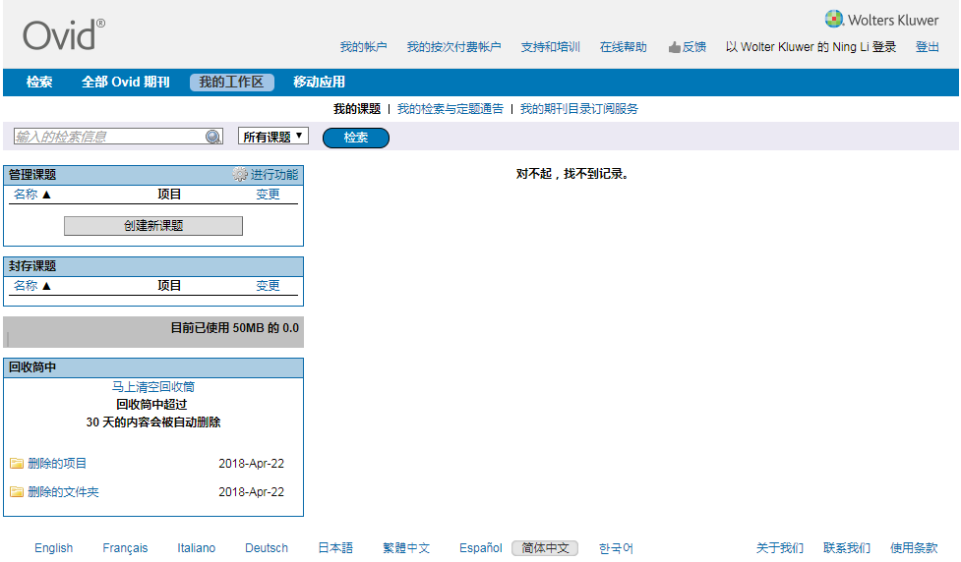
我的工作区主要功能
Notes:
我的工作住区主要提供4项功能，分别是我的课题、我的检索与定题通告、期刊目录订阅服务和工具栏。下面我会逐一进行演示。

Slide 30
我的课题
可以在线添加、标识、管理Ovid平台提供的多种类型资源。
包括：
  Ovid Results （Ovid检索結果）
  Saved Searches （储存的检索历史）
  Journal Articles – PDF or HTML （期刊文章全文– PDF or HTML ）
  Images （图像）
  Video（视频）
  Audio（音频）
  Text Snippets （文本剪贴）
  User-created Citations （客戶自己生成的题录）
  Book Chapter （电子书章节）
  Journal Issue List result （期刊目录結果）
  Auto-Alert results （储存定题通告）
  Uploaded files （上传文件）
Notes:
用户可以利用我的课题功能自主在线添加、标识、管理Ovid平台提供的多种类型资源，主要包括检索结果、检索历史、HTML或者PDF全文、各种多媒体资源、剪贴的文本、期刊清单、电子书章节、题录信息、上传的文件、自动定题通告等。

Slide 31
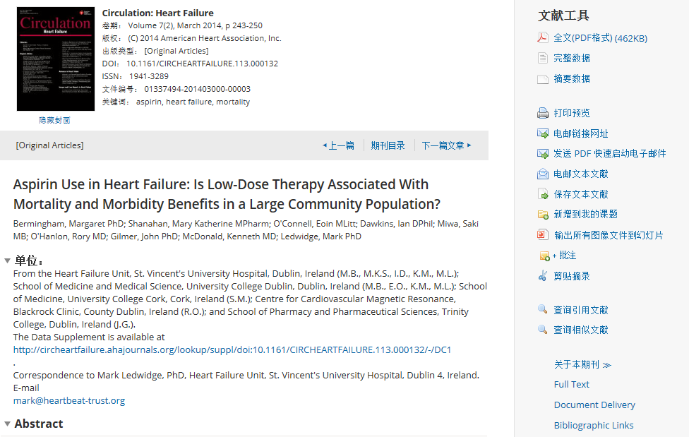
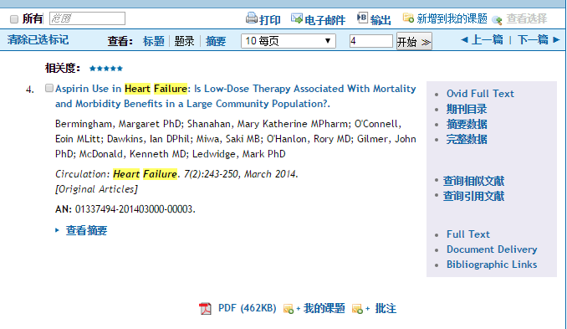
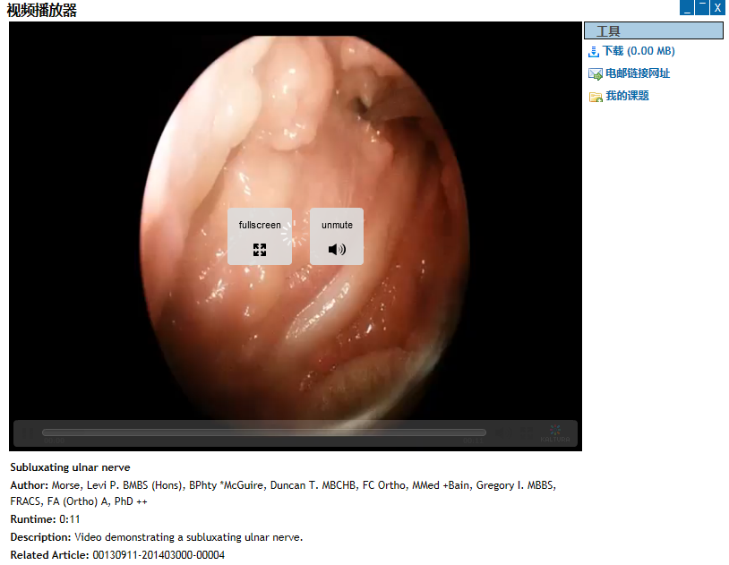
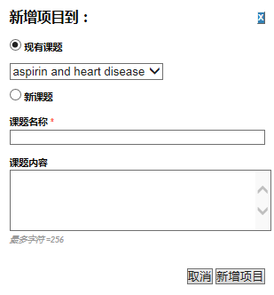
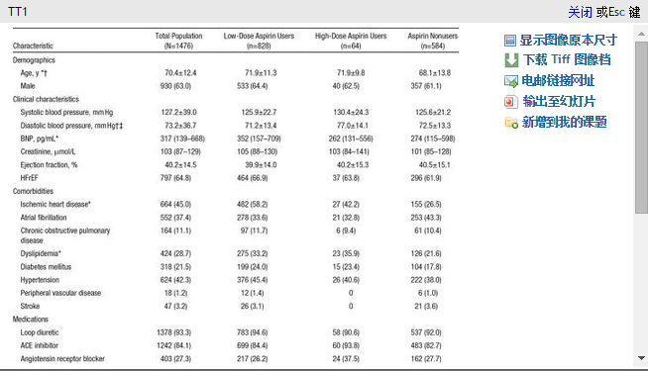
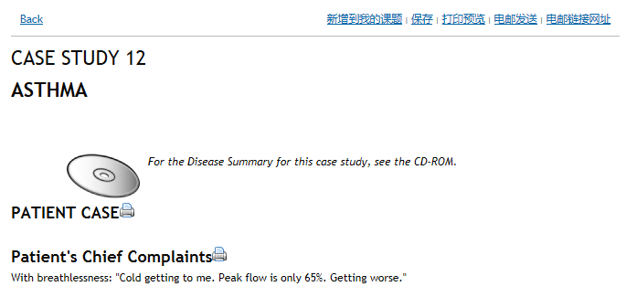
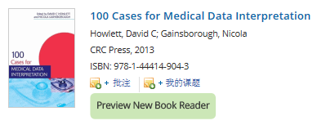
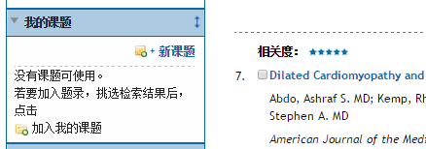
我的课题功能嵌入整个Ovid平台
Notes:
我的课题功能现已全面嵌入Ovid平台，您可以在期刊库、全文文章、电子书章节、检索结果、视频、图像等多处看到此功能。点击后，弹出添加页面，您可以加入现有课题，也可以直接创新的课题。

Slide 32
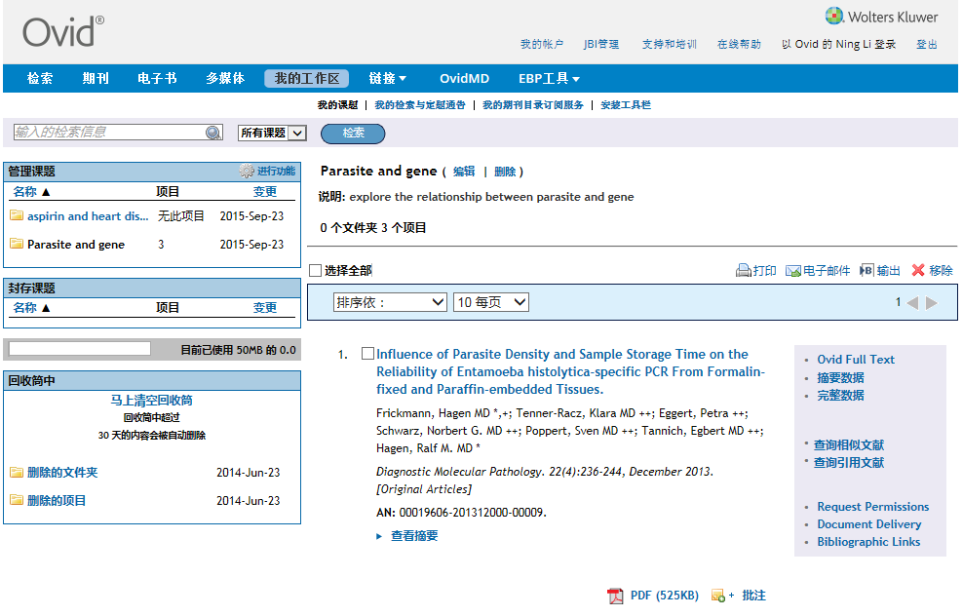
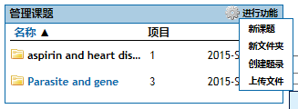
我的课题的管理
您不经常使用，但又暂时不想删除的课题可以放在封存课题中；删除的课题直接放入回收筒，您可以手动清空，或30天后系统自动彻底删除。
如果您的机器安装了Java，您可以用鼠标拖动课题项目放置在不同目录。
Notes:
当您将资源添加入我的课题后，就可以在管理区域进行管理操作。在管理课题中，您可以创建新的课题、文件夹、题录，甚至直接上传文件。封存课题保存您不经常使用，但又暂时不想删除的课题；删除的课题直接放入回收筒，您可以手动清空，或30天后系统自动彻底删除。如果您的机器安装了Java，您可以用鼠标拖动课题项目放置在不同目录

Slide 33
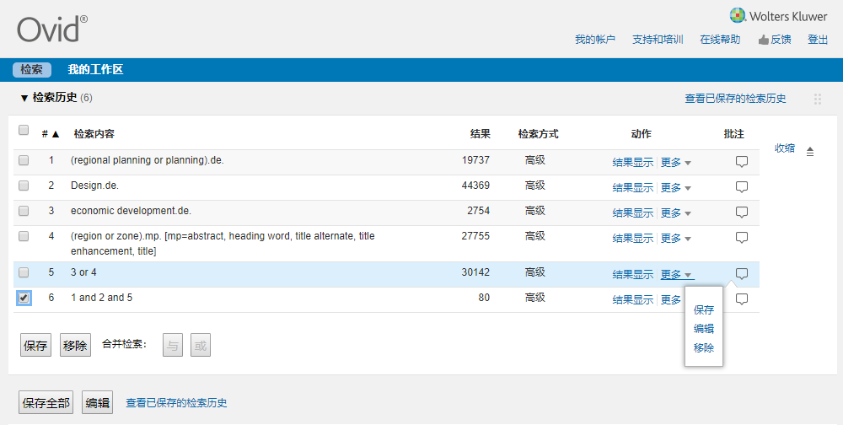
我的检索与定题通告
让您不用登录Ovid平台，不用检索，就可以随时跟踪获得最新研究进展。
Notes:
我的检索与定题通告让您不用登录Ovid平台，不用检索，就可以随时跟踪获得最新研究进展。您可以在检索历史列表中选择您需要的检索策略，然后使用保存功能，将其保存设置成定题通告

Slide 34
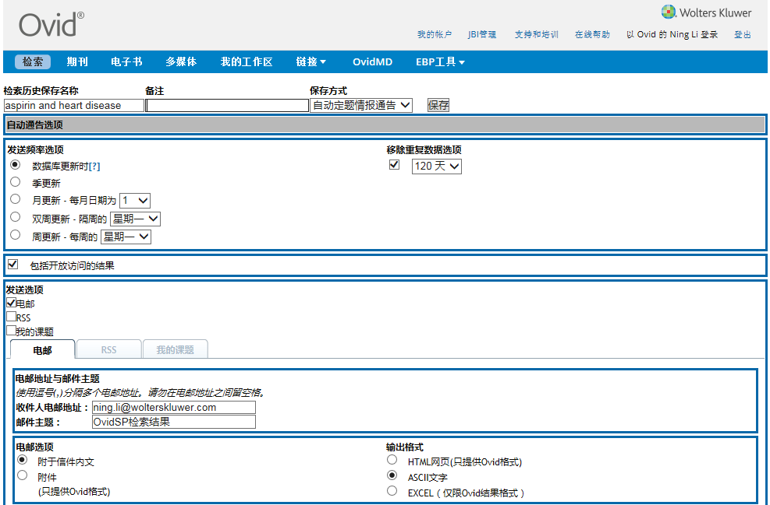

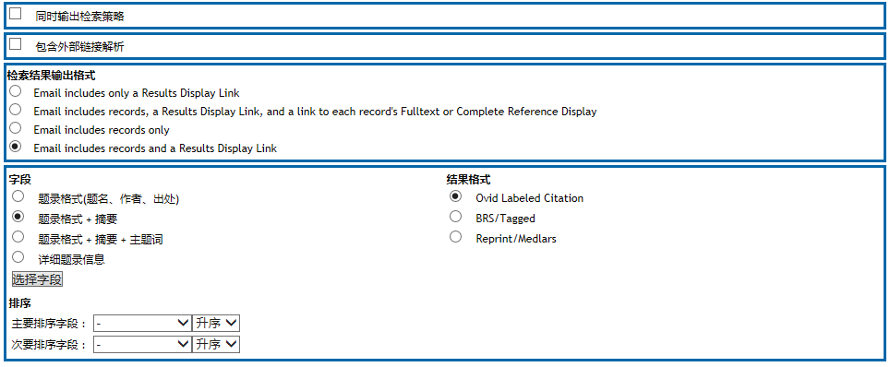
自动定题通告设置1
Notes:
输入保存名称，设置保存方式，暂时保存还是永久保存，是否保存为定题通告，这是必填选项；备注是可选项。设置通告发送频率，Ovid平台提供了多个选择。请注意，在多数据库检索的情况下，建议选择按确定的时间频率发送，如周更新，这样系统会将各个数据库中得到的结果整合后发送；如果选择按数据库更新时发送，系统会分别在各个数据库更新时发送检索结果。设定移除重复数据选项适合多数据库检索的情况。您还可以选择是否包括开放获取结果。Ovid提供了三种发送的方式，电邮、RSS和我的课题，可以只选择一种，也可以选择多种。电邮发送，请设置收件人地址、内容发送模式以及输出的格式；还有是否输出检索策略、外部链接解析、检索结果输出格式、数据字段以及排序设置。全部完成后，点击保存。

Slide 35
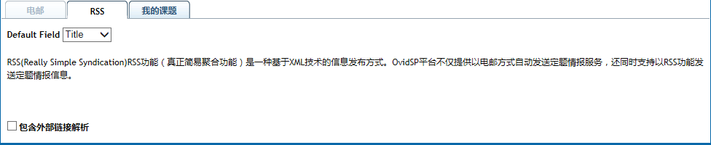
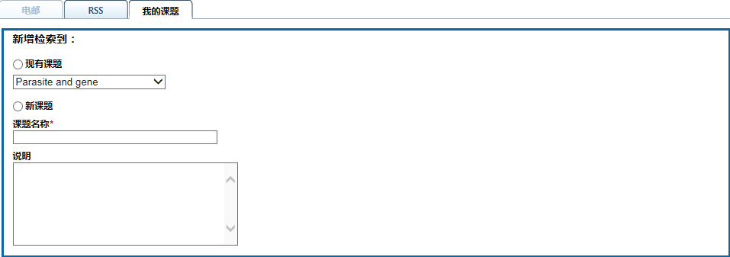
自动定题通告设置2
Notes:
如果您选择RSS或我的课题进行发送，均需要进行相应的发送设置。这是RSS发送设置，这是我的课题发送设置

Slide 36
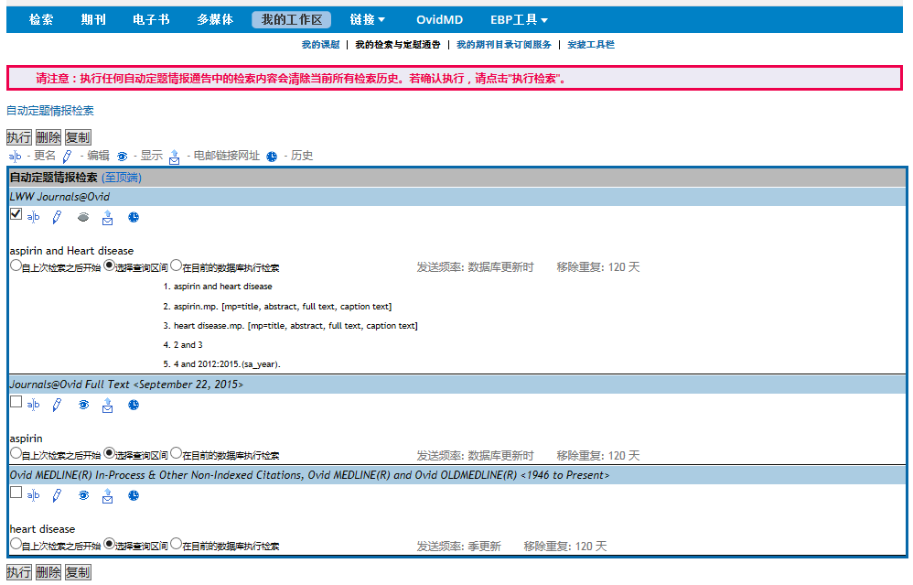
编辑修改定题通告
Notes:
对于已保存完毕的定题通告，您可随时在我的检索与定题通告中进行编辑修改删除等操作。

Slide 37
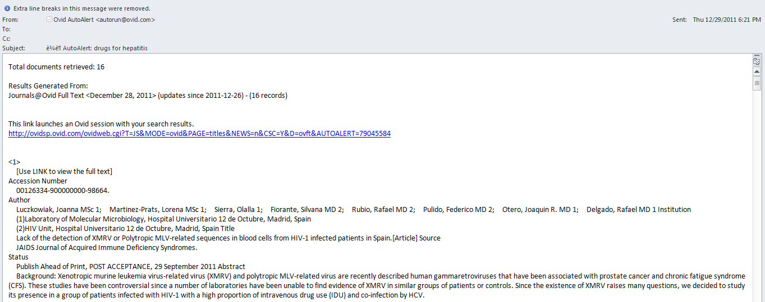
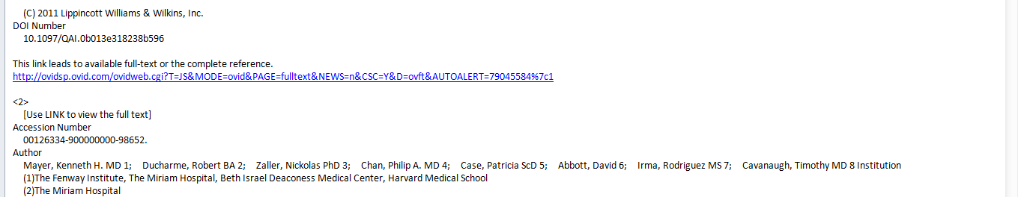
Email收到的定题通告-实例
Notes:
这是一个通过Email发送的定题通告结果实例。根据设置不同，内容和格式会有不同。
最前显示执行本次定题通告一共查找到了多少笔最新记录。
然后是指向这次检索结果的链接
后面依次是每篇题录信息以及全文链接

Slide 38
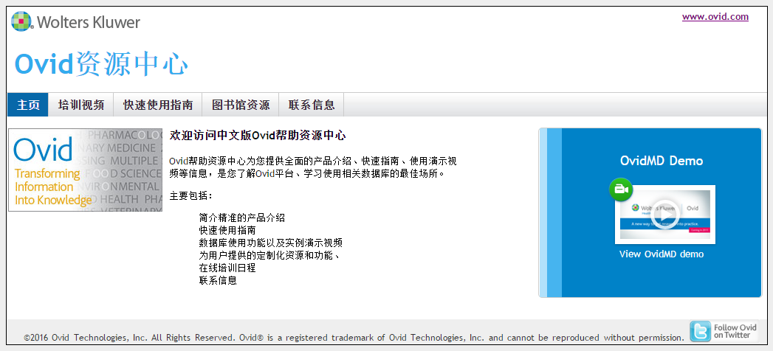
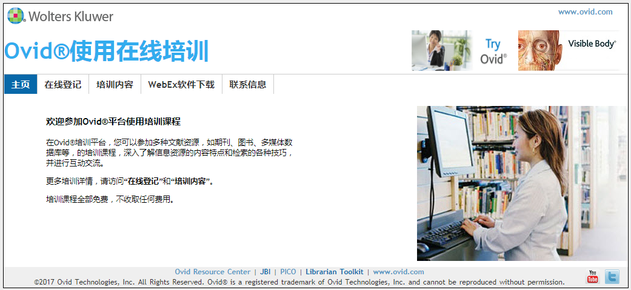
如需要更多详细内容
        发送邮件： support@ovid.com
        访问Ovid帮助资源中心：
        英文版：http://resourcenter.ovid.com
        中文版：http://demo.ovid.com/training/cn/
        在线培训网站：
        http://demo.ovid.com/training/cn/onlinetraining/index.html
Notes:
如您需要更多详细内容，可以给我们发送电子邮件，或者访问Ovid帮助资源中心，查看其他帮助信息或教程演示。感谢您对我们的支持！

Slide 39
培训反馈
问题?
非常感谢!
李宁
Ovid培训经理
Ning.li@wolterskluwer.com
support@ovid.com

